Slide 1
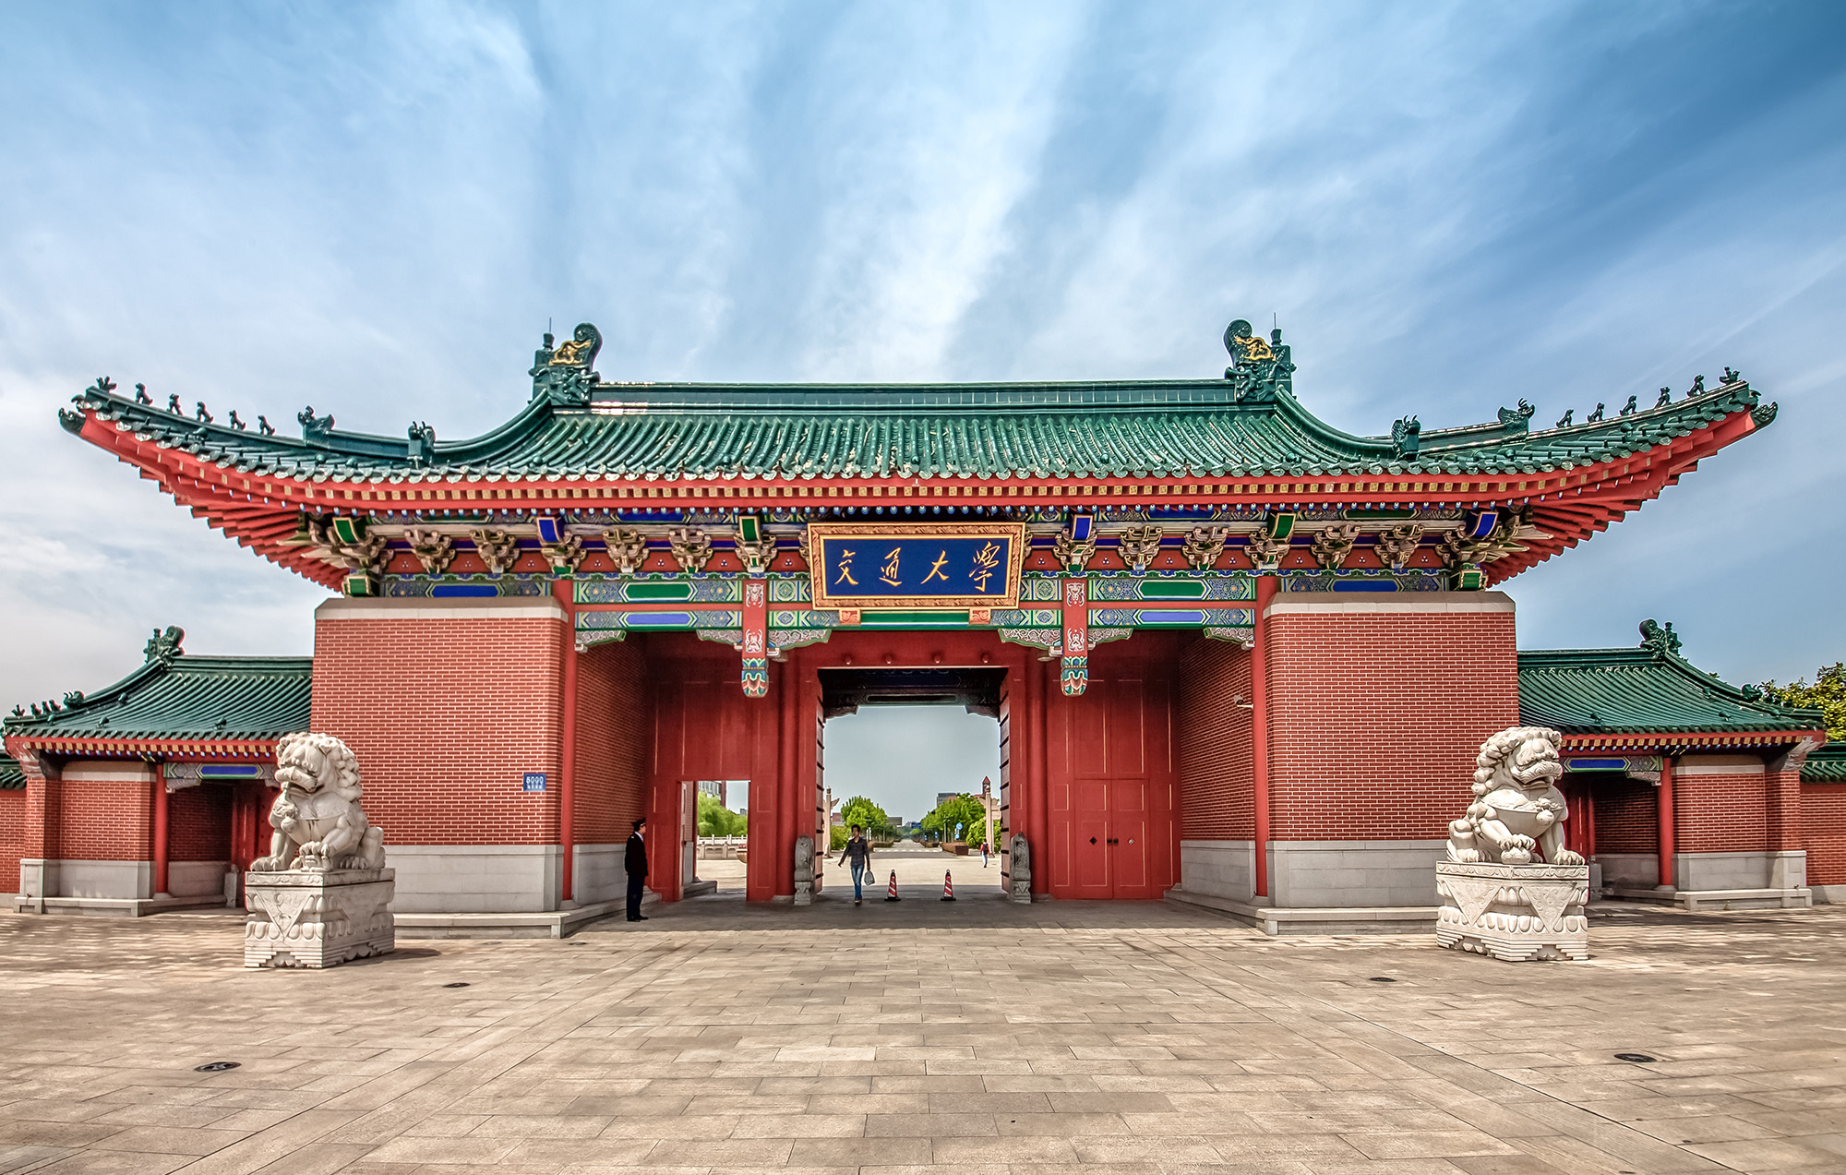
学术写作、规范与伦理
第一讲： 概述
张晗
2021.09

Slide 2
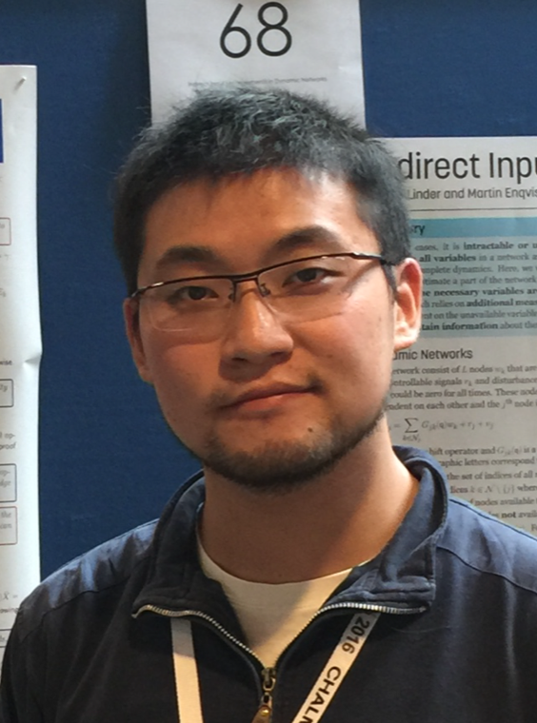
自我介绍
张晗 zhanghan_tc@sjtu.edu.cn
2007 – 2011 上海交通大学自动化系 学士
2011 – 2014 上海交通大学自动化系 硕士
2014 – 2019 瑞典皇家理工学院数学系 博士
2019 – 2021 工业界工作
2021 – 至今 上海交通大学自动化系 助理教授
研究领域：
Optimal Control Theory, Game Theory, Optimization and their applications in robotics.

Slide 3
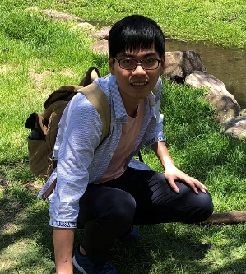
自我介绍
方崇荣 crfang@sjtu.edu.cn
2011 – 2015 浙江大学控制学院 学士
2015 – 2020 浙江大学控制学院 博士
2018 – 2021 阿里云计算有限公司
2021 – 至今 上海交通大学自动化系 助理教授
研究领域：
Cyber-physical system security; Attack detection and recovery; Anomaly detection and diagnosis in the cloud network

Slide 4

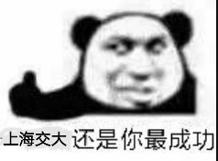
课程微信群
课程信息通知
欢迎大家聊天、交流学术、斗图

Slide 5

如何写出一篇好论文？
问题
热爱你的研究！

Slide 6

1
读研究生究竟在读什么？
2
在这门课中你将学到什么？
3
课程大纲
4
学术写作为什么难？

Slide 7
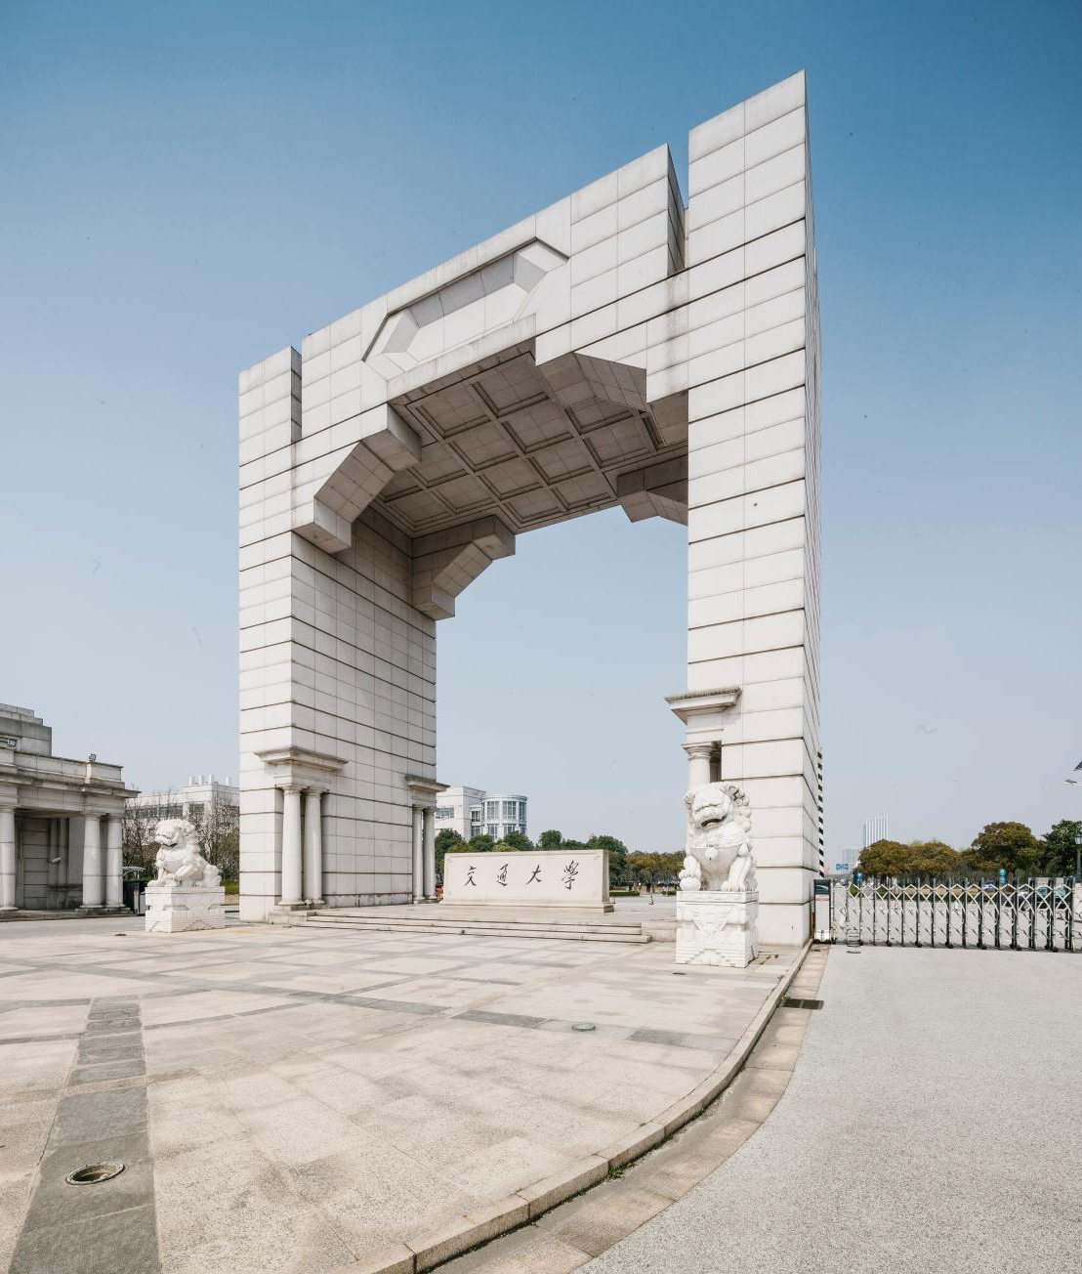
读研究生究竟在读什么？
01

Slide 8

研究生VS本科生
博士
本科的任务：
把课上好，建立专业基础知识体系
研究生的任务：
把课上好，拓展专业知识
在专业细分领域有原创性的成果
科研：绕不开的迷雾
科研
硕士
科研
学士

Slide 9
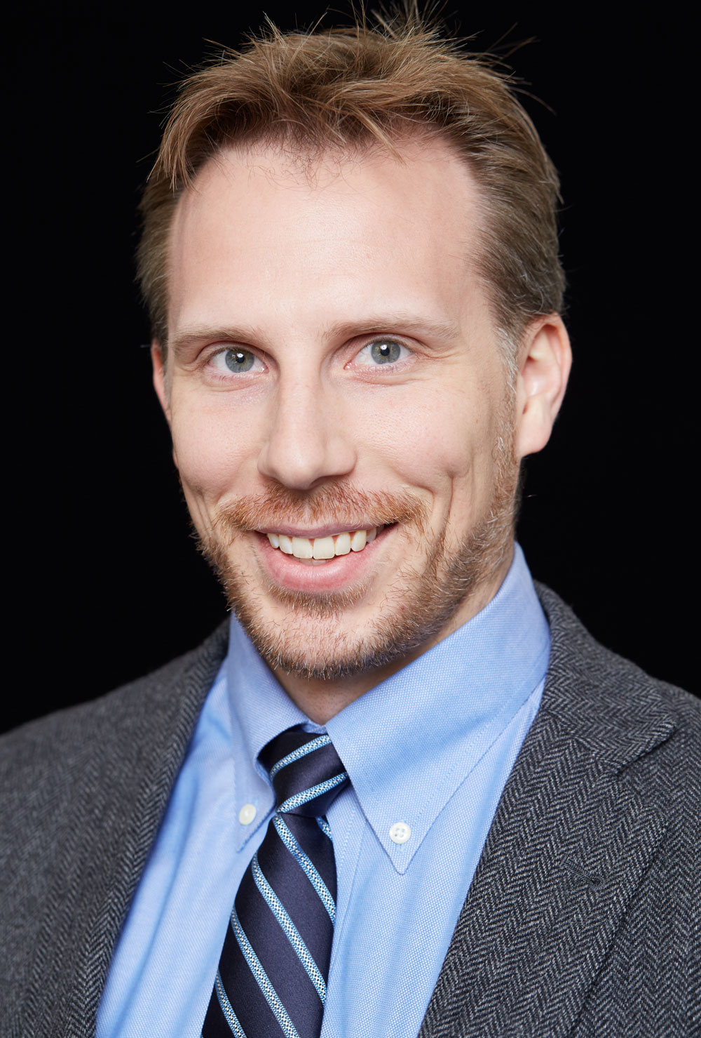

科研究竟在干什么？
Imagine a circle that contains all of human knowledge:
Matt Might：
Director of the Hugh Kaul Precision Medicine Institute at the University of Alabama at Birmingham (UAB)
Hugh Kaul Endowed Chair of Personalized Medicine
Professor of Internal Medicine and a Professor of Computer Science
https://matt.might.net/articles/phd-school-in-pictures/

Slide 10
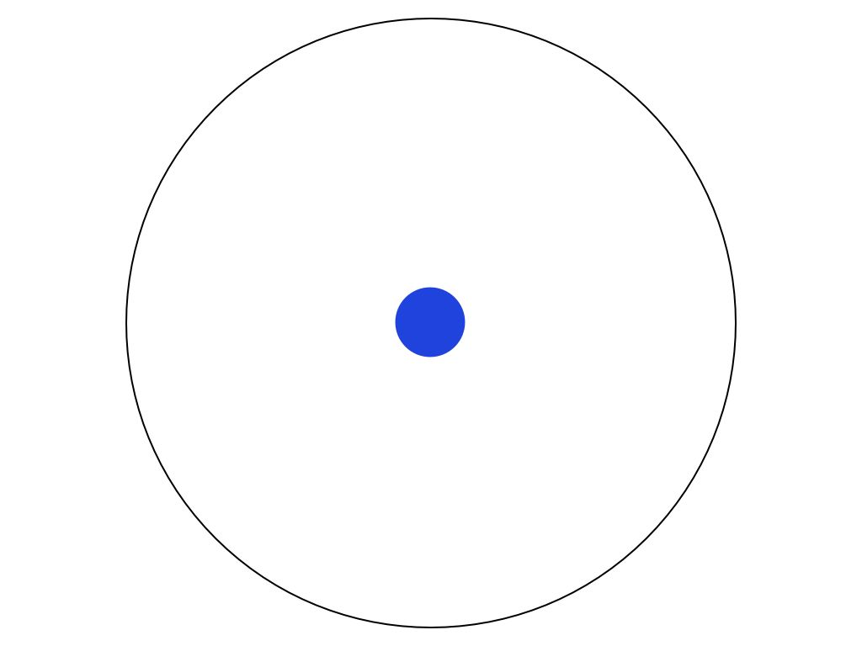
科研究竟在干什么？
By the time you finish elementary school, you know a little:
Matt Might：
Director of the Hugh Kaul Precision Medicine Institute at the University of Alabama at Birmingham (UAB)
Hugh Kaul Endowed Chair of Personalized Medicine
Professor of Internal Medicine and a Professor of Computer Science
https://matt.might.net/articles/phd-school-in-pictures/

Slide 11
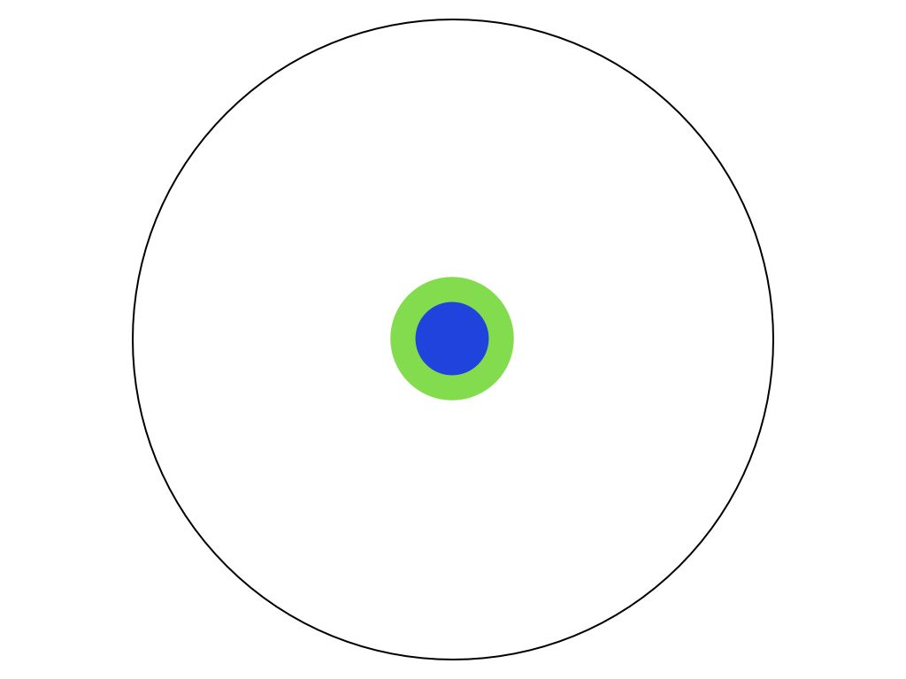
科研究竟在干什么？
By the time you finish high school, you know a bit more:
Matt Might：
Director of the Hugh Kaul Precision Medicine Institute at the University of Alabama at Birmingham (UAB)
Hugh Kaul Endowed Chair of Personalized Medicine
Professor of Internal Medicine and a Professor of Computer Science
https://matt.might.net/articles/phd-school-in-pictures/

Slide 12
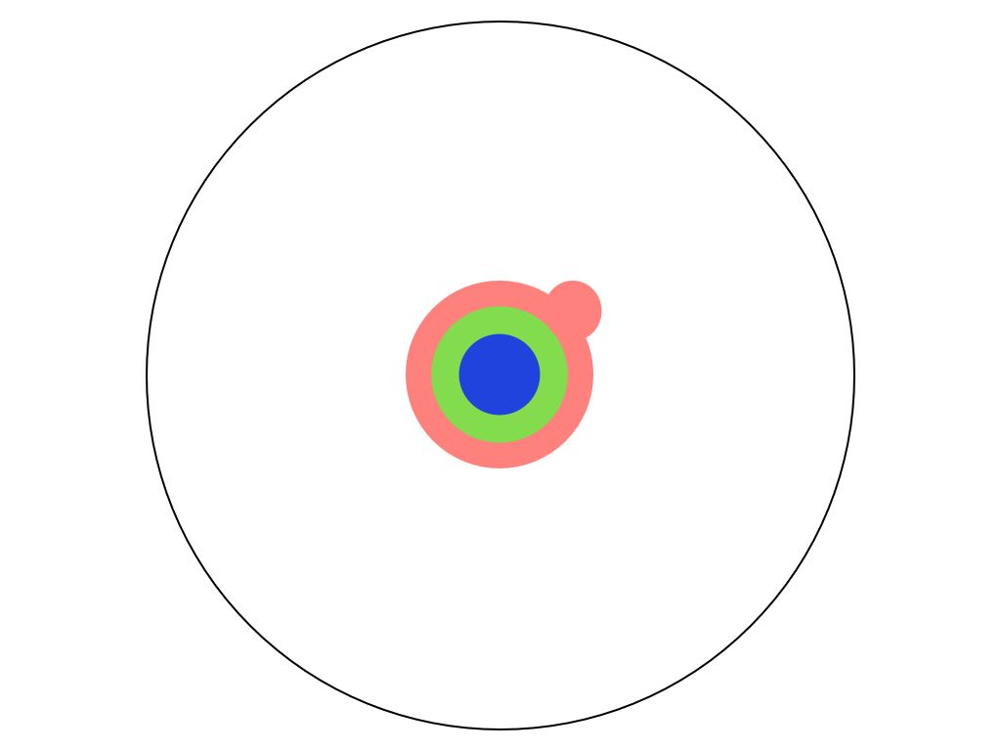
科研究竟在干什么？
With a bachelor's degree, you gain a specialty:
Matt Might：
Director of the Hugh Kaul Precision Medicine Institute at the University of Alabama at Birmingham (UAB)
Hugh Kaul Endowed Chair of Personalized Medicine
Professor of Internal Medicine and a Professor of Computer Science
https://matt.might.net/articles/phd-school-in-pictures/

Slide 13
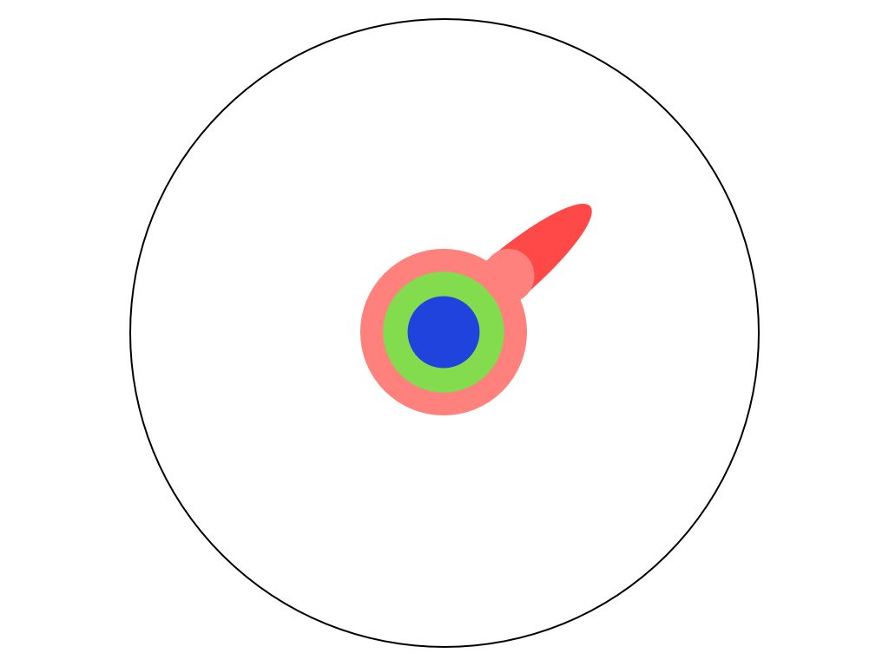
科研究竟在干什么？
A master's degree deepens that specialty:
Matt Might：
Director of the Hugh Kaul Precision Medicine Institute at the University of Alabama at Birmingham (UAB)
Hugh Kaul Endowed Chair of Personalized Medicine
Professor of Internal Medicine and a Professor of Computer Science
https://matt.might.net/articles/phd-school-in-pictures/

Slide 14
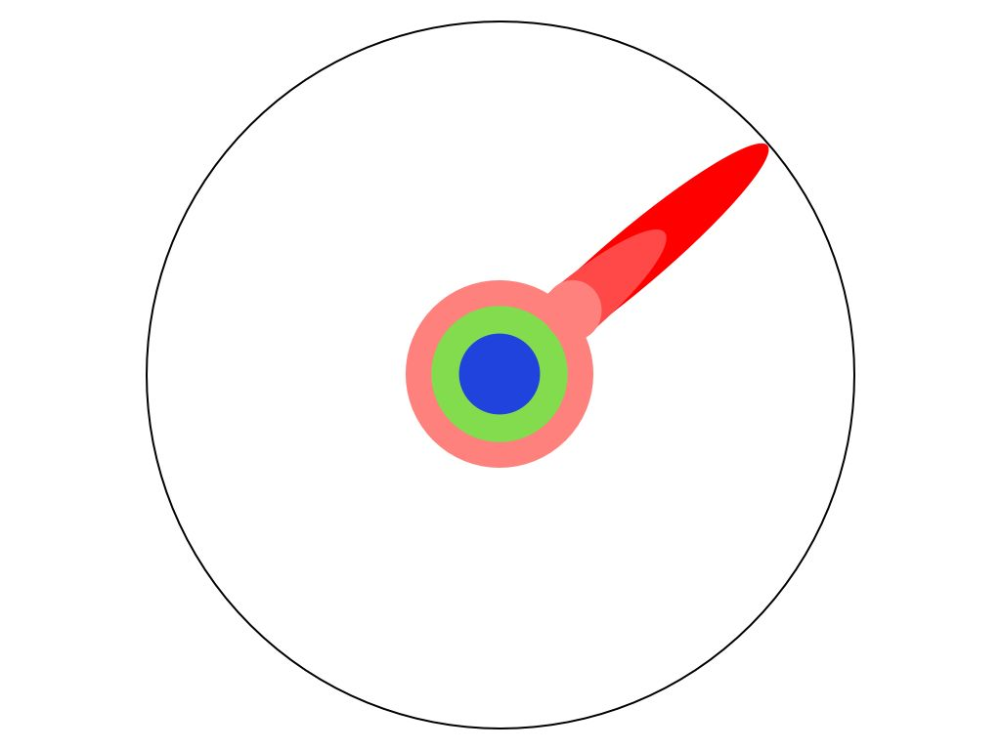
科研究竟在干什么？
Reading research papers takes you to the edge of human knowledge:
Matt Might：
Director of the Hugh Kaul Precision Medicine Institute at the University of Alabama at Birmingham (UAB)
Hugh Kaul Endowed Chair of Personalized Medicine
Professor of Internal Medicine and a Professor of Computer Science
https://matt.might.net/articles/phd-school-in-pictures/

Slide 15

科研究竟在干什么？
Once you're at the boundary, you focus:
Matt Might：
Director of the Hugh Kaul Precision Medicine Institute at the University of Alabama at Birmingham (UAB)
Hugh Kaul Endowed Chair of Personalized Medicine
Professor of Internal Medicine and a Professor of Computer Science
https://matt.might.net/articles/phd-school-in-pictures/

Slide 16

科研究竟在干什么？
You push at the boundary for a few years:
Matt Might：
Director of the Hugh Kaul Precision Medicine Institute at the University of Alabama at Birmingham (UAB)
Hugh Kaul Endowed Chair of Personalized Medicine
Professor of Internal Medicine and a Professor of Computer Science
https://matt.might.net/articles/phd-school-in-pictures/

Slide 17

科研究竟在干什么？
Until one day, the boundary gives way:
Matt Might：
Director of the Hugh Kaul Precision Medicine Institute at the University of Alabama at Birmingham (UAB)
Hugh Kaul Endowed Chair of Personalized Medicine
Professor of Internal Medicine and a Professor of Computer Science
https://matt.might.net/articles/phd-school-in-pictures/

Slide 18
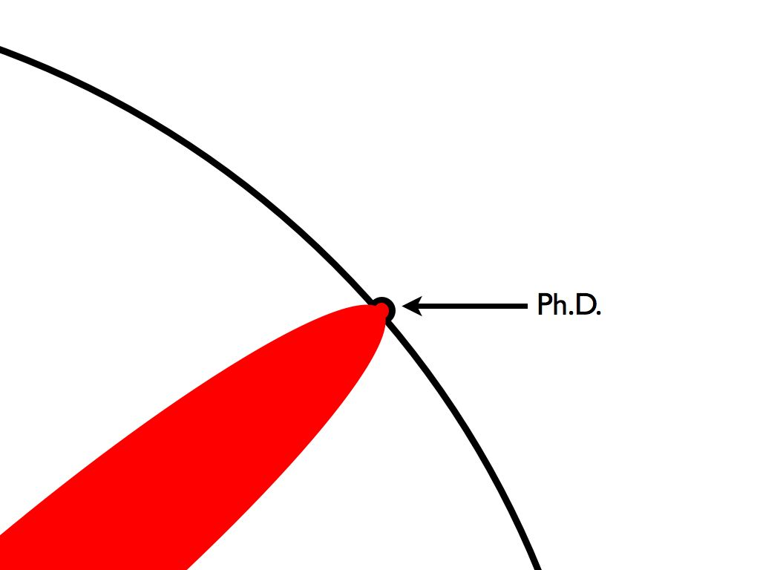
科研究竟在干什么？
And, that dent you've made is called a Ph.D.:
Matt Might：
Director of the Hugh Kaul Precision Medicine Institute at the University of Alabama at Birmingham (UAB)
Hugh Kaul Endowed Chair of Personalized Medicine
Professor of Internal Medicine and a Professor of Computer Science
https://matt.might.net/articles/phd-school-in-pictures/

Slide 19

科研究竟在干什么？
Of course, the world looks different to you now:
Matt Might：
Director of the Hugh Kaul Precision Medicine Institute at the University of Alabama at Birmingham (UAB)
Hugh Kaul Endowed Chair of Personalized Medicine
Professor of Internal Medicine and a Professor of Computer Science
https://matt.might.net/articles/phd-school-in-pictures/

Slide 20
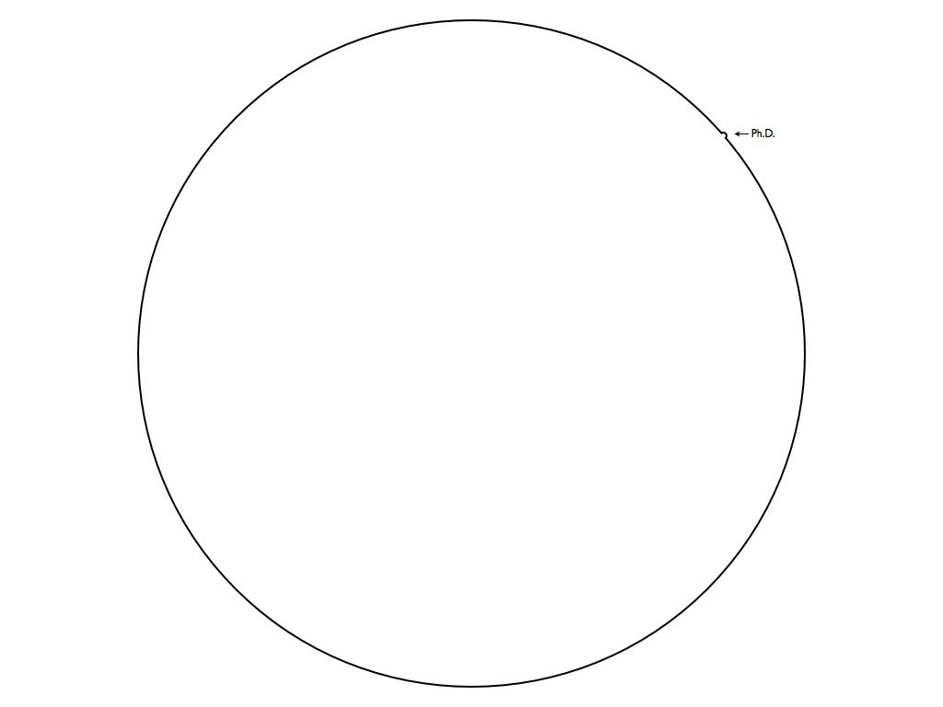
科研究竟在干什么？
So, don't forget the bigger picture:
Matt Might：
Director of the Hugh Kaul Precision Medicine Institute at the University of Alabama at Birmingham (UAB)
Hugh Kaul Endowed Chair of Personalized Medicine
Professor of Internal Medicine and a Professor of Computer Science
Keep pushing.
https://matt.might.net/articles/phd-school-in-pictures/

Slide 21
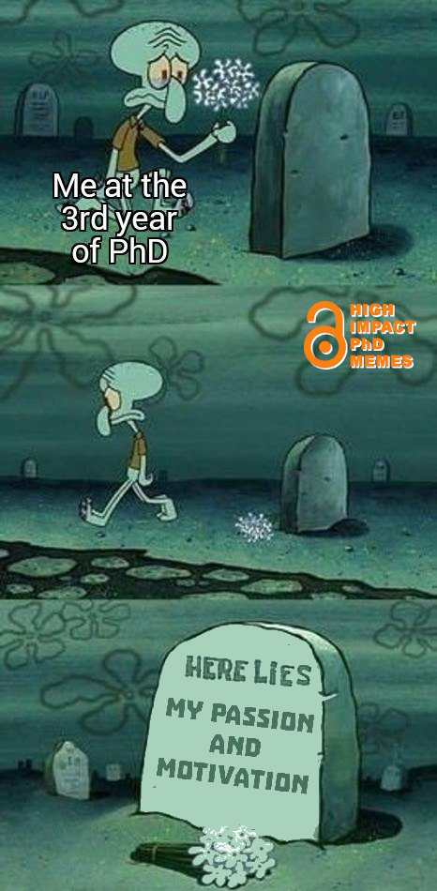
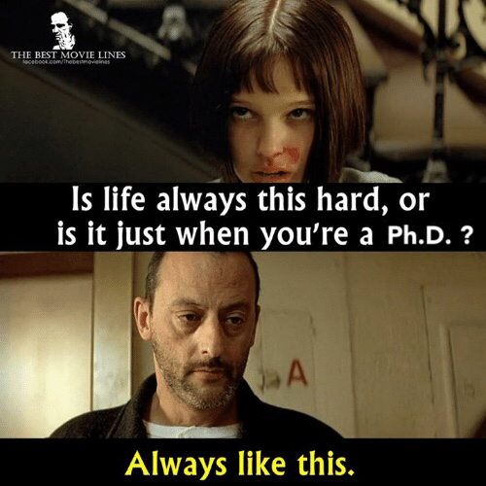
因科研而沮丧是正常现象

Slide 22
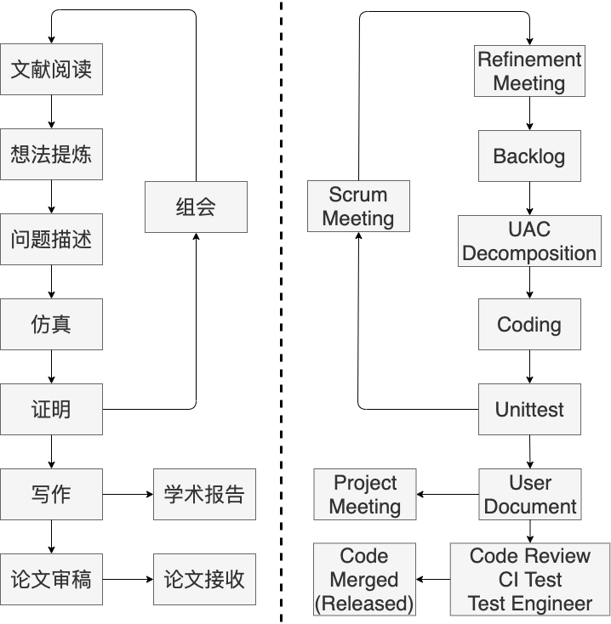
科研VS工作
科研所培养的能力：
问题拆解
严谨的逻辑思维
表达自己的工作
科研是对一个人独立解决问题所需整体素质的培养

Slide 23
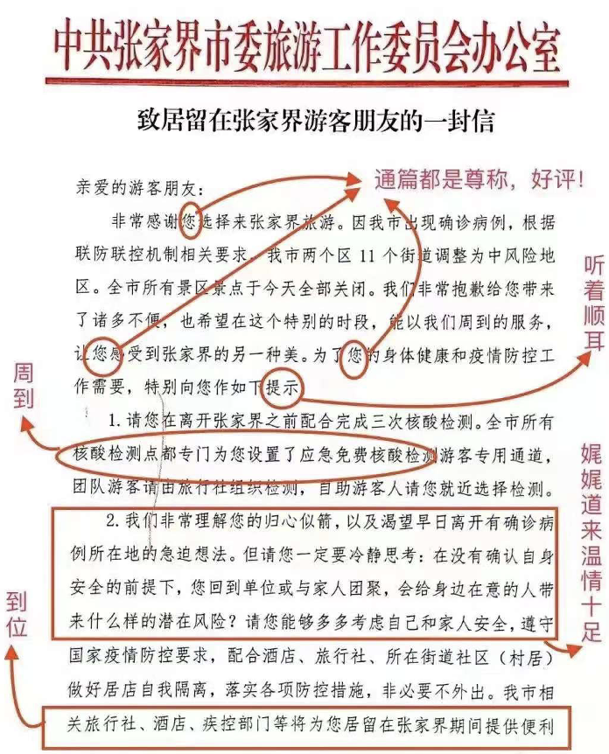
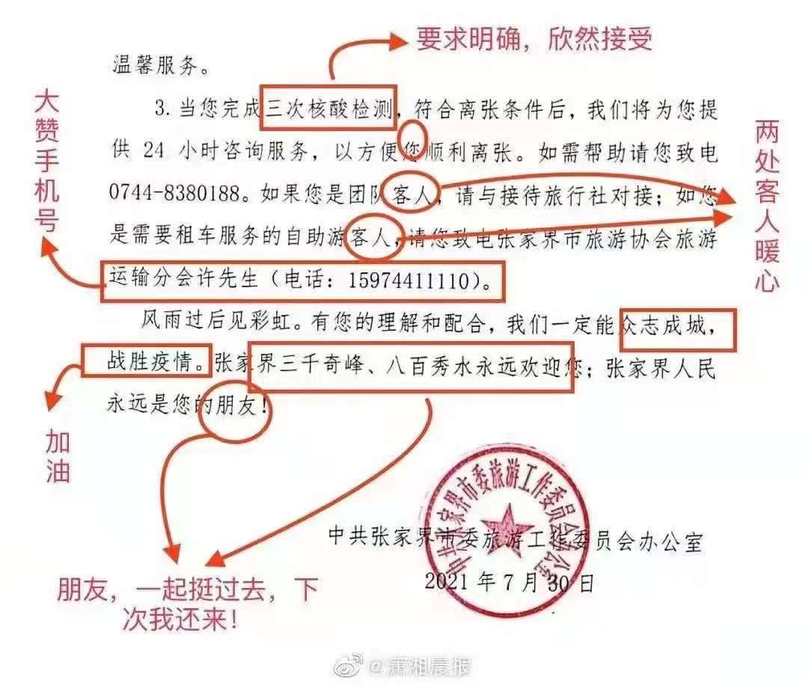
写作，是一辈子的事儿……
工作周报、月报
年终述职报告
产品手册
……

Slide 24


02
在这门课中
你将学到什么？

Slide 25
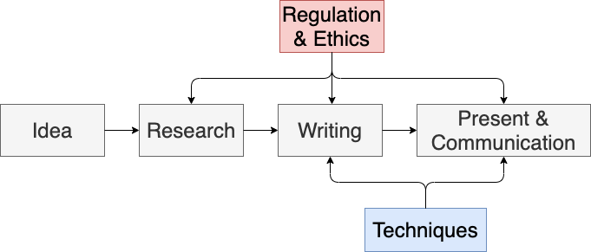
本课程的主要内容
1.研究的规范和伦理
2. 科学写作、汇报和交流的技巧

Slide 26
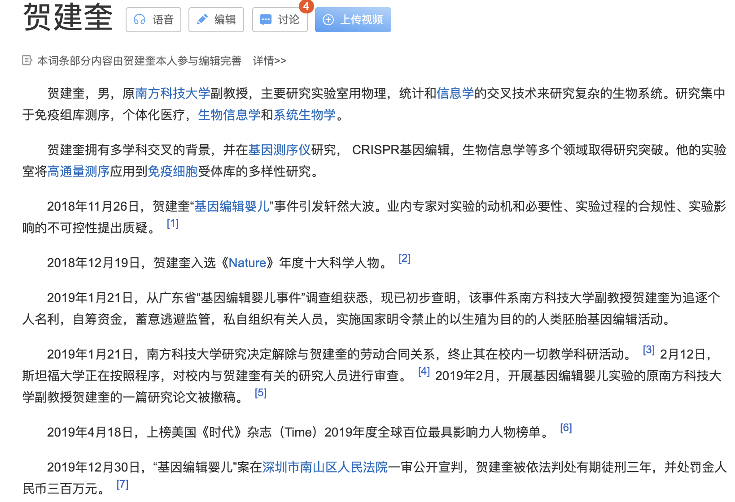
规范和伦理为什么重要？
人群中的自然突变CCR5-Δ32基因
改变婴儿的CCR5基因→免疫R5型艾滋病，但对仅使用CXCR4受体蛋白的X4型HIV病毒却没有免疫能力
CCR5在正常免疫中的作用尚不清楚
CRISPR/Cas9技术目前并不完全成熟→“脱靶效应”

Slide 27
规范和伦理为什么重要？
被编辑的基因的作用未被完全了解
打开了“基因编辑”的潘多拉魔盒
被编辑的基因永远混入了人类的基因库
那对夫妇本有更好的选择
用孩子的生命与未来作为自己成名和晋升的资本

Slide 28

规范和伦理为什么重要？
【2014年1月29日】将从新生小鼠身上分离的细胞暴露在弱酸性的环境中，能够使细胞恢复到未分化状态，并使其具备分化成任何细胞类型的潜能。他们将这种现象称之为“刺激触发的多能性获得”（STAP）
【2014年2月18日】许多顶尖研究者表示他们无法重复出小保方的实验结果
【 2014年3月11日】《自然》上发表的文章，明显重复使用了两张其博士学位论文上的图片。共同作者：若山照彦，“对该文章已经失去信心”。
【 2014年4月1日】RIKEN宣布小保方晴子在研究中存在捏造、篡改等学术不端行为。
【 2014年6月3日】若山照彦提供了20个干细胞系（包括小保方的8个在内）给一家匿名的独立遗传分析小组：所有干细胞系都与论文声称的小鼠品系不符，STAP不存在。

Slide 29
规范和伦理为什么重要？
【7月2日】《自然》杂志将两篇STAP论文撤稿。
【8月5日】一直力挺STAP的小保方晴子导师、被认为有望获诺贝尔奖的干细胞界顶尖专家笹井芳树自杀。
【12月18日】RIKEN限小保方在11月内重复STAP实验，并全方位监控实验过程。RIKEN宣布在小保方晴子亲自参与的STAP细胞制备实验中，研究人员未能再现STAP细胞。
2016年1月28日，讲谈社出版了小保方对此事件的自述日记「那一天」（あの日），书中仍然主张STAP现象真实存在。售出超过25万本，成为一时的畅销书。

Slide 30

规范和伦理为什么重要？
【2019年2月8日】在直播中，回答网友提问时，不知“什么是知网”，被质疑博士学位论文造假
【 2019年2月11日】北京电影学院已经成立调查组并按照相关程序启动调查程序
【 2019年2月16日】北京大学发布关于招募翟天临为博士后的调查说明，确认翟天临存在学术不端行为，同意翟天临退站，责成光华管理学院作出深刻检查
【 2019年2月19日】北京电影学院决定撤销翟天临博士学位

Slide 31
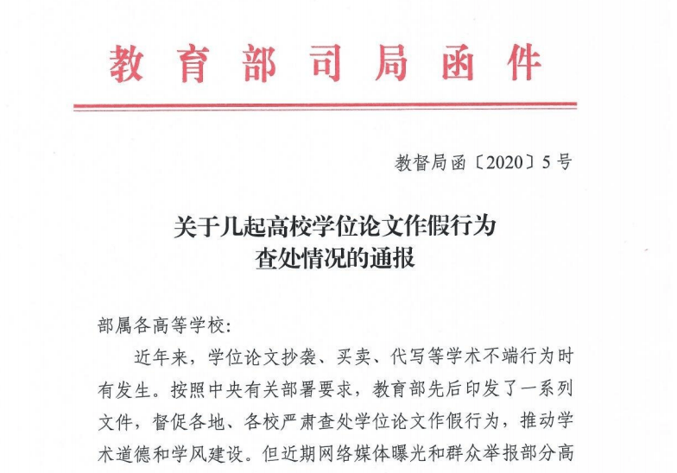
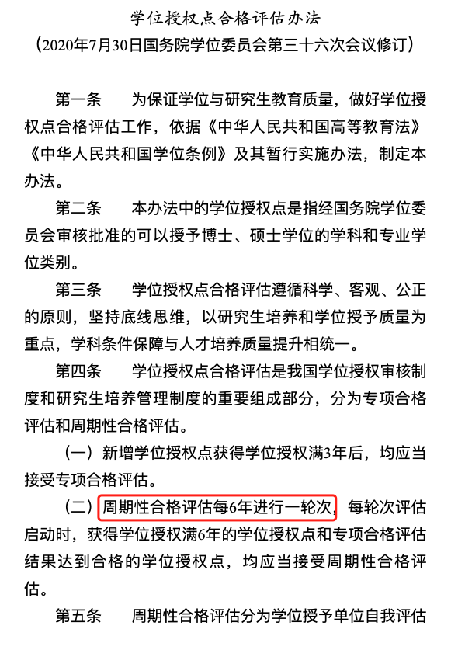
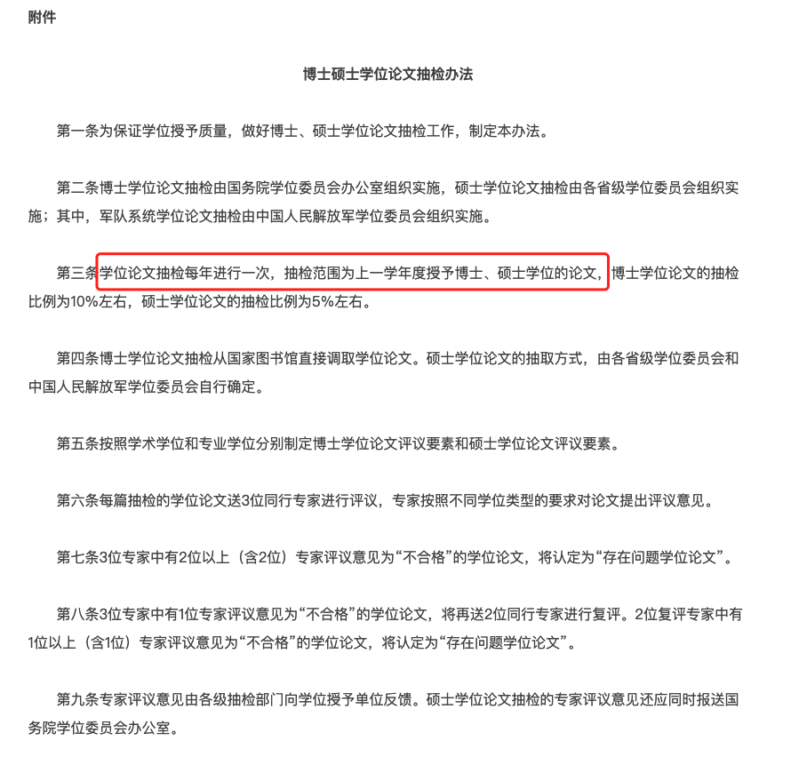
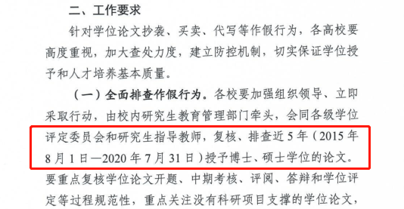
规范和伦理为什么重要？

Slide 32


规范和伦理为什么重要？
不告而取，是为窃
伪造成果——别人需花费大量的资源证伪该“成果”

Slide 33
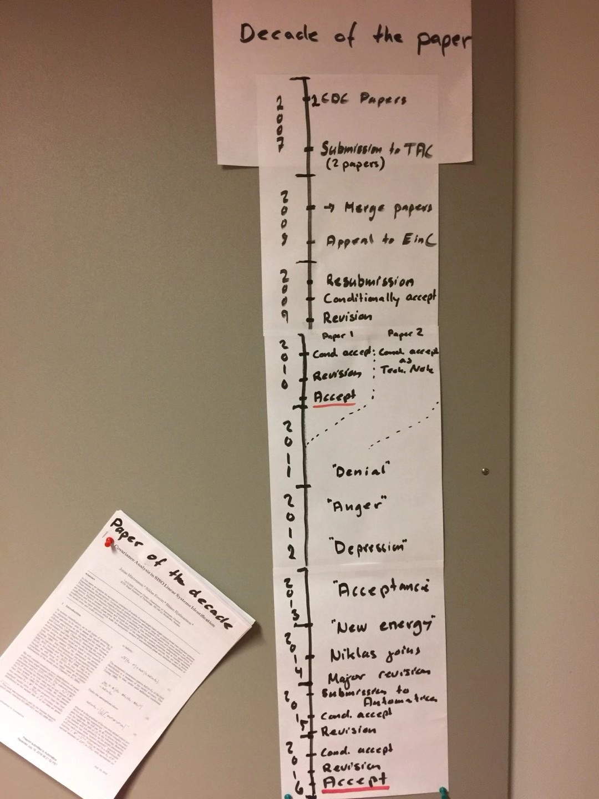
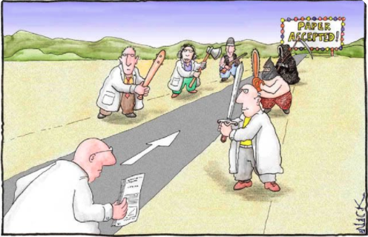

那么……技巧呢？
“对，我就是在为难你”——因为真理需经得起检验
同行评议保证了科研的质量
导师是你的第一位审稿人
技巧不是万能的——好的研究才是一篇好文章的根本
论文是传播你的研究成果的途径——行文逻辑清晰、用语准确、符合规范——减少审稿人和读者的误解
写好审稿Reply的技巧

Slide 34
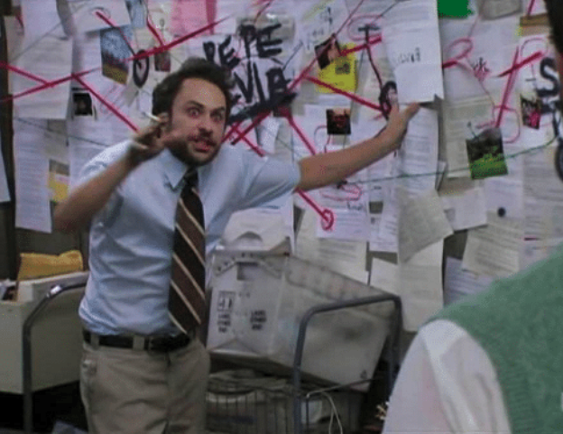

那么……技巧呢？
张老师，我这周看了篇文献，他们没考虑xxx，我的创新是考虑了xxx，应该效果比他们的好
所有研究的目的是为了传播知识
组会是做学术报告的雏形
学术报告的技巧

Slide 35
课程大纲
03

Slide 36
课程大纲
学术论文写作与发表规范：
结构的逻辑性
语言的逻辑性
论证的逻辑性
写作伦理与规范
Abstract & Keywords的写法
Introduction的写法
Main Result的写法
Conclusion的写法
学术交流的形式和规范 ：
如何做好学术报告？
特邀报告：如何回复审稿意见？

Slide 37
课程大纲
学术论文写作与发表规范-III：
英文学术写作规范与细节
中文学术写作规范与细节
特邀报告：如何使用latex
伦理与规范：
动物实验伦理介绍及案例
实验数据采集、分析及规范
工程伦理介绍及案例分析
特邀报告：如何选择自动化领域的期刊
做一名遵守规范的科学家的收益分析：
知名科学家事例介绍
知名科学家事例分析

Slide 38
学术写作为什么难？
04

Slide 39
语言会带来问题吗？
我们的母语非英语
理解英语已经挺难了，“用英语写论文”=“难于上青天”？
审稿人建议“modify the manuscript with the help of native speakers”
高中英语足以应付大部分学术写作！
其实学术写作也常常困扰“native speaker”
一篇好的文章：
谋篇布局，文章的行文逻辑
语言表述的逻辑性、连贯性和准确性

Slide 40
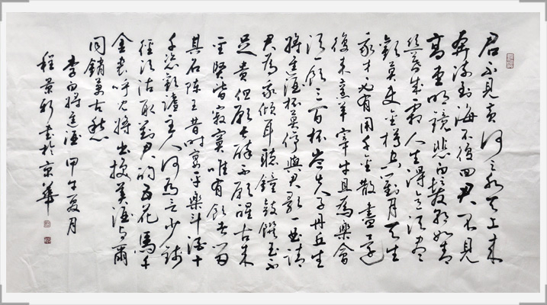
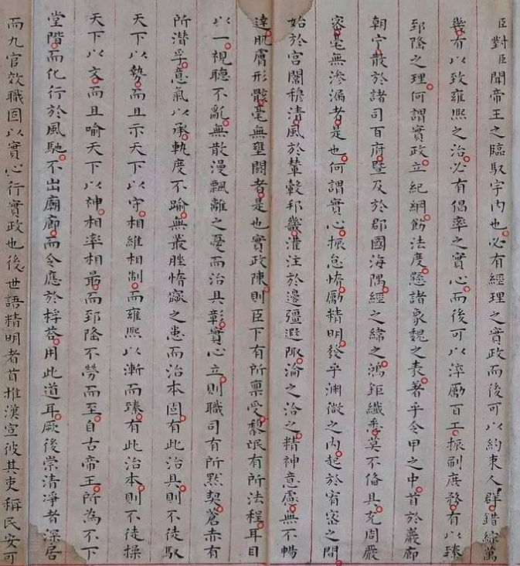
写作的障碍来自哪里？
写得太少：
创意写作：包括诗歌、小说、散文、杂文等
学术写作

Slide 41
创意写作 VS 学术写作
创意写作：
语言需要生动形象
需要修辞手法
描述个人的主观感受和经验
背诵课文有助于提高写作水平
目的：阅读之后发人深省、获得文学享受
学术写作：
语言力求精确简洁
强调行文逻辑
基于客观事实
分析文章逻辑有助于提高写作水平
目的：阅读之后了解科学事实，获得科学知识
创意写作：门槛低，但需要天赋
学术写作：门槛高，但经过训练，人人都行

Slide 42
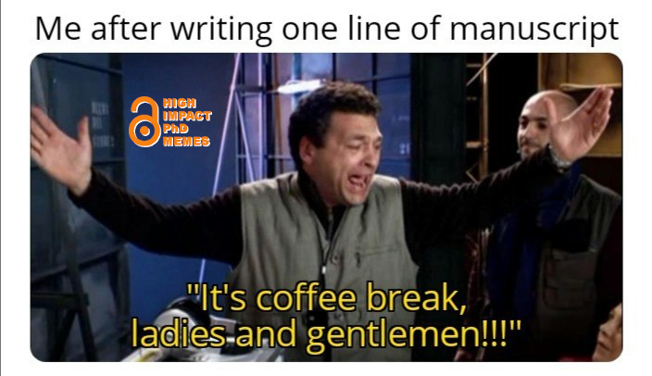
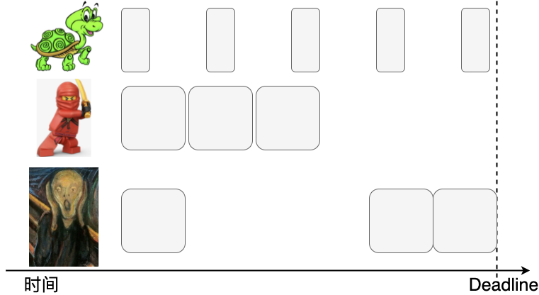
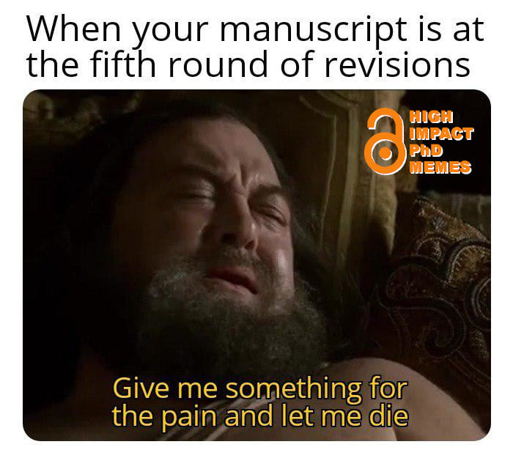
写作的障碍来自哪里？
情绪会极大地影响你的写作
写论文应当是成就感爆棚的时候
理想的写论文状态——心流（Mental flow）

Slide 43
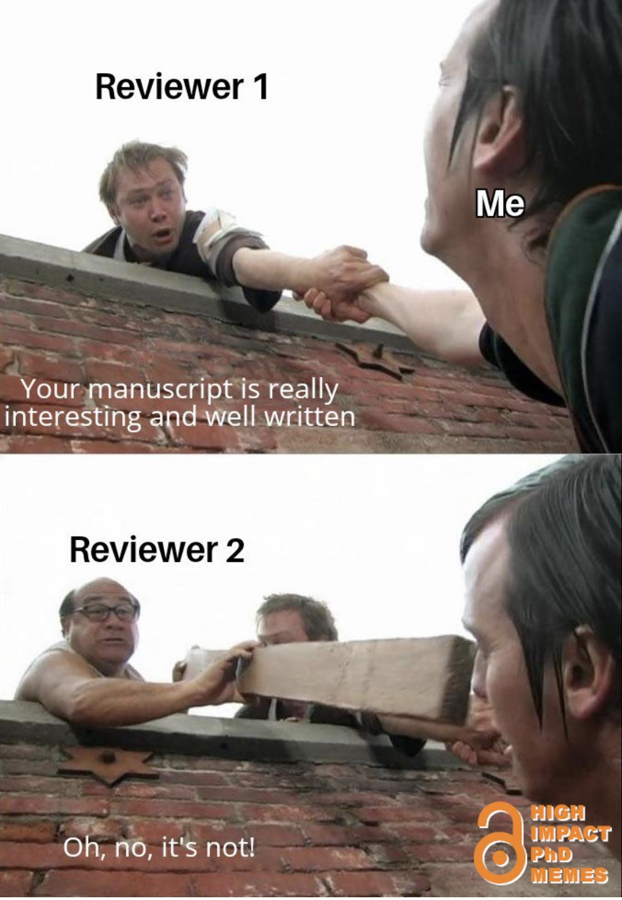

写作的障碍来自哪里？
情绪会极大地影响你的写作
导师是你的第一位审稿人
回复审稿人意见会极大地影响心情
“Don’t take it personal”
虚心接受，据理力争，逐条回复

Slide 44

愿大家能爱上科研、快乐科研，写出好论文！

Slide 45
感谢聆听

